Slide 1
ULUSLARARASI PAZARLARA GİRME KARARLARI VE STRATEJİLER-I
Türker GÖKSEL

Slide 2
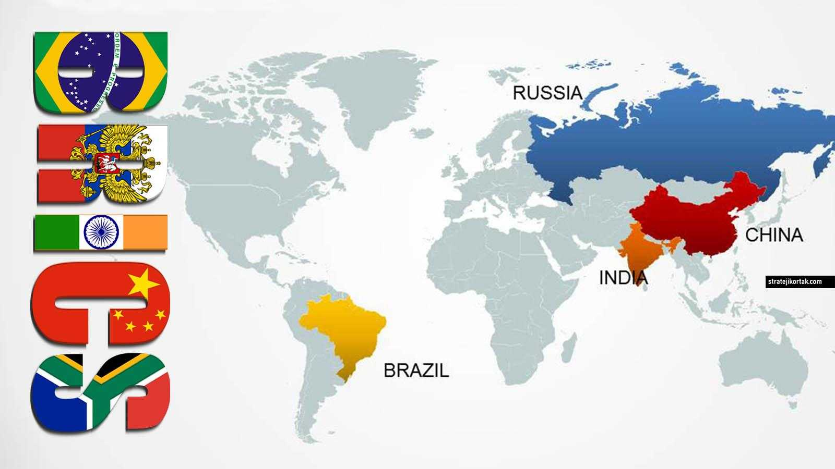
İŞLETMELERİN ULUSLARARASI PAZARLARA YÖNELME NEDENLERİ(Ulaş, 2018: 32-33)
Genellikle işletmeler satışlardaki durgunluk ya da düşüş gibi riskleri minimize etmek için farklı ülke pazarlarına girilmektedir. İşletmelerin uluslararası pazarlara yönelme nedenleri şunlardır:
İç pazar durgunluğu
Ülke içindeki hükümet sınırlamaları
Dış pazarlara açılmaya verilen teşvikler (devletlerin ihracatı teşvik tedbirleri)
Dış ülkelerde yabancılara konulan ticari engellerin giderek azalması
Bölgesel ticaret alanlarının (AB, NAFTA, BRICS) genişlemesi
Küreselleşme eğilimi sonucu ülkeler arasında ticaretin artması

Slide 3
İŞLETMELERİN ULUSLARARASI PAZARLARA YÖNELME NEDENLERİ(Ulaş, 2018: 32-33)
Rekabetten kaçmak
Vergi avantajı elde etmek
Ürün yaşamını uzatmak
Ülke dışından talep gelmesi
Kapasite fazlalığının olması
Uluslararası fuarların sayısındaki artış
Büyüme isteği ve karları artırmak
Ulaşım ve iletişimle ilgili gelişmelerin ülkeleri birbirine yaklaştırması, mal dağıtımını kolaylaştırması
Mukayeseli üstünlük imkânından yararlanması

Slide 4
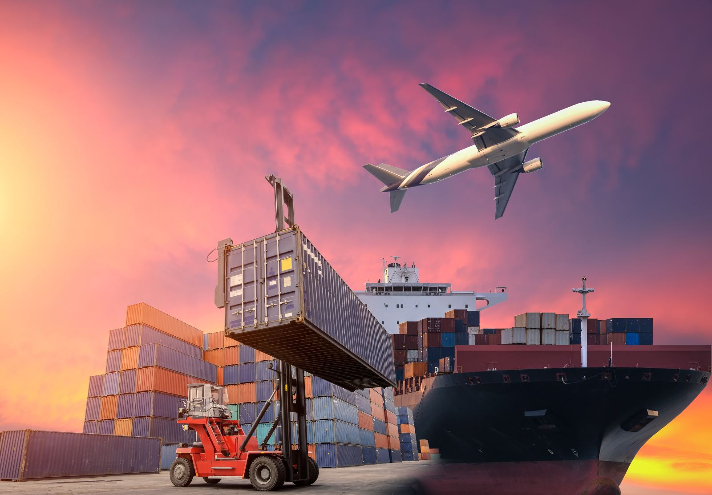
İŞLETMELERİN ULUSLARARASI PAZARLARA GİRİŞ STRATEJİLERİ (KÜÇÜKASLAN EKMEKÇİ, 2019: 77-79)
İşletmeler, uluslararası pazarlara çeşitli alternatif yöntemler kullanarak giriş yapmaktadırlar.
1-İhracat: Çoğu işletme uluslararası pazara girmek için en önce ihracat stratejisini benimser.
Birçok küçük işletme için uluslararası pazarlarda mallarını satmanın tek ve yegâne yoludur. İhracat en az düzeyde taahhüt ve kaynak tahsisinin yanında sağladığı avantajlar ve riskinin az olması sebebiyle tercih edilir.

Slide 5
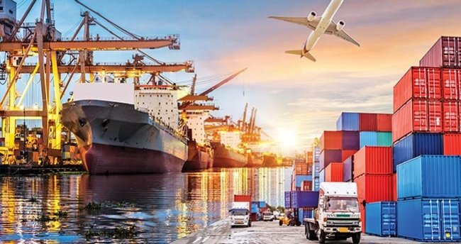
İŞLETMELERİN ULUSLARARASI PAZARLARA GİRİŞ STRATEJİLERİ (KÜÇÜKASLAN EKMEKÇİ, 2019: 77-79)
İhracat, firmanın kendi ürünlerinin veya başka firmalara ait mal ve hizmetlerin dış pazarlara sunulması ve bu pazarlarda satılmasıdır.
Firmaların büyük çoğunluğu uluslararası pazarlama faaliyetlerine ihracat yapmakla başlarlar ve uluslararası pazarlara girmenin en kolay yöntemidir.
Firmaların uluslararası pazarlarda tecrübe edinebildikleri önemli bir giriş stratejisidir.
Ayrıca ihracat ülke ekonomisi ve firmalar için büyümeyi sağlayan önemli bir unsurdur.

Slide 6
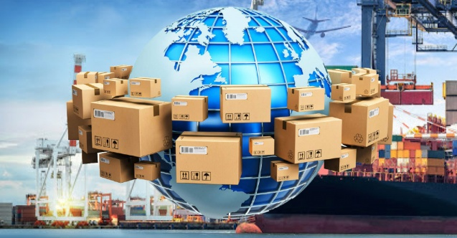
İŞLETMELERİN ULUSLARARASI PAZARLARA GİRİŞ STRATEJİLERİ (KÜÇÜKASLAN EKMEKÇİ, 2019: 77-79)
İhracat yerel pazarların daralması ve mevsimlik dalgalanmalar karşısında firmalara alternatif pazar imkânı sağlar.
Firmalar genellikle ihracata yönelebilmek için organizasyon yapılarında ve ürünlerinde büyük değişiklikler yapmak zorunda kalmazlar ve ihracat yaparak satışlarını artırdıkları için üretim ve pazarlamada ölçek ekonomileri oluştururlar.
İhracat, diğer pazara giriş yöntemleri arasında en az riski taşır ve nispeten düşük yönetimsel ile finansal kaynak gerektiren bir seçenektir.

Slide 7
İŞLETMELERİN ULUSLARARASI PAZARLARA GİRİŞ STRATEJİLERİ (KÜÇÜKASLAN EKMEKÇİ, 2019: 77-79)
Dünya çapındaki uluslararası pazarların firmanın bulunduğu yerel pazara göre büyüklüğü, yüksek satış hacmi ve kâr potansiyeli, birbirinden farklı pazarlara yönelmenin firma için riski azaltması, dünyada doymamış pazarların varlığı gibi faktörler ihracatı çekici hâle getirmektedir.

Slide 8
FİRMALARIN İHRACATA BAŞLAMASI İÇİN MOTİVE EDİCİ SEBEPLER
Beklenmeyen yurt dışı siparişlerinin alınması,
Daha yüksek kâr hedefleri,
Satışları artırma hedefi,
Araştırma ve geliştirme maliyetlerini daha büyük bir satış hacmine yayma isteği,
Üretim kapasitesinin fazlalığını kullanabilme imkânı ve çeşitlendirme sayesinde daha istikrarlı bir yapıya kavuşabilme isteği.
Bununla birlikte, uluslararası pazarlamaya başlamanın temel sebebi olarak firmanın yerel pazarının doygun hâle gelmesi ve uluslararası açılımın satış gelirlerini zamanla artırabilmesi de gösterilmektedir.

Slide 9
Uluslararası pazarda tüketici ihtiyaç ve isteklerine uygun olarak üretilmiş kaliteli ürünleri uygun maliyetler ile tüketiciye sunmak hedeflenmelidir.
İhracat için pazarlama araştırması yapılırken hedef pazardaki talebin büyüklüğü, iç pazardaki arzın büyüklüğü ve talebin ithalat ile karşılanma oranı belirlenmelidir.
Taleplerin, maliyetlerin ve rekabet durumunun iyi araştırılması fiyatlandırmanın doğru yapılabilmesini sağlayacaktır.
Firmaların ihracata başlama aşamasında uygun bir iş planı oluşturması faydalı olabilir.
Bu planda firma analizleri, pazar analizleri, rekabet analizleri, ürün, fiyat ve dağıtım kararları yer alabilir.

Slide 10
Firmalar gerekli analizlerin yapıldığı bu aşamadan sonra ihracat için nasıl bir organizasyonel yapı içerisinde faaliyet göstereceklerini, üretimlerini ihracat için nasıl planlayacaklarını, üretim kapasitelerinin ne kadarını ihracata ayırabileceklerini, hangi yabancı pazarlara giriş yapacaklarını, bu pazarlara hangi ürünleri ne şekilde sunacaklarını, dağıtım kanallarının nasıl şekilleneceğini, fiyatlandırmanın nasıl yapılacağını, tutundurma faaliyetlerinin nasıl yürütüleceğini belirleyerek kendilerine uygun bir ihracat stratejisi ortaya koyabilirler.

Slide 11
İhracat şekillerini doğrudan veya dolaylı olarak iki başlık altında incelemek mümkündür.
Bu iki farklı ihracat şekli arasındaki fark ihracatçı firmanın kendisi ile ithalatçı firma veya yabancı pazardaki tüketici arasındaki iş akışını nasıl gerçekleştirdiği ile ilgilidir.
Doğrudan ihracat yönteminde ihracatçı firma müşterileri ile bizzat ya da kendisi adına hareket eden bir şahıs veya işletme sayesinde doğrudan iş akışını gerçekleştirirken dolaylı ihracat yönteminde ihracatçı firma ile ithalatçı firma veya tüketici arasında aracılar bulunmaktadır.
Bu aracıların oynadıkları roller çeşitlidir.

Slide 12
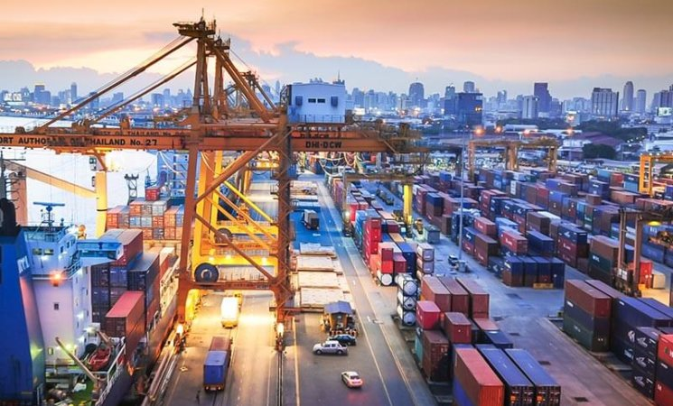
İhracat yönetimi firmaları tüm ihracat işlemlerini yürütebilirken komisyoncular sadece ihracatçı firma ile alıcı firmayı bir araya getirmekle yetinebilirler.
Bununla birlikte, bir firma ihracat yapmak için başka bir şirket ile işbirliği yaptığında ortaklaşa ihracattan söz edilir.
Ortaklaşa ihracat, literatürde bir dolaylı ihracat türü olarak veya dolaylı ve doğrudan ihracata ek olarak üçüncü bir ihracat türü olarak da incelenmektedir.

Slide 15
SÖZLEŞMEYE DAYALI GİRİŞ YÖNTEMLERİ (ÇAKIR YILDIZ, 2018: 208-209)
İşletmeler, yabancı ülke işletmesine teknolojisini, tasarımını, bir markayı veya patenti sözleşmeye bağlı olarak bir bedel karşılığında devredebilir.
Böylece lisansı veren işletme dış pazarlara kolayca girebilir. Lisans anlaşmaları
Franchising
Sözleşmeli üretim
Anahtar teslim projeler
Yönetim sözleşmesi
Montaj operasyonlar

Slide 16
SÖZLEŞMEYE DAYALI GİRİŞ YÖNTEMLERİ (ÇAKIR YILDIZ, 2018: 208-209)
Yatırıma dayalı giriş yöntemleri: Yatırım, üretim ve pazarlama alanlarında bir ortaklık anlaşması yapabilirler.
Uluslararası birleşme ve satın almalar: Doğrudan yatırım: Bir işletmenin çeşitli maliyetlerini azaltmak ve devlet teşviklerinden yararlanmak için hedef pazarda bir tesis kurarak imalat yapmasıdır.
İhracat konsorsiyumları: Sektörel dış ticaret şirketleri ve dış ticaret sermaye şirketleri modelleri ihracat konsorsiyumlarına örnektir.

Slide 17
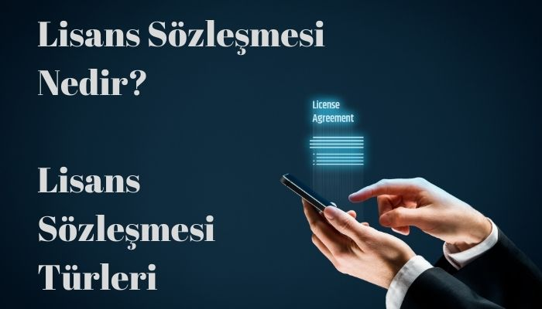
LİSANS ANLAŞMALARI (Özdemir, 2018:144-145)
Uluslararası pazarlamada hedef ülke pazarına girmek için kullanılabilecek yollardan biridir.
Lisans anlaşmaları yapan işletme sahip olduğu marka, patent, teknolojik bilgi, üretim tecrübesi gibi konuları yerleşik işletmelere bir anlaşmayla aktararak pazara girmiş olur.
Bu anlaşma karşılığında lisans veren işletme (lisansör), lisans alan işletmeye (lisansiye), royalti ya da lisansiye ücreti olarak isimlendirilen bir ücreti düzenli olarak öder.
Notes:
Bağlantıları ziyaret etmek için Slayt Gösterisi modundayken oklara tıklayın.

Slide 18
LİSANS ANLAŞMALARI (Özdemir, 2018:144-145)
Lisans anlaşmalarıyla pazara girmek, işletmelere önemli avantajlar sağlamaktadır.
Bu yolla pazara giren işletme yerleşik işletmelerden sürekli bir gelir elde etmektedir.
Lisans anlaşmaları yoluyla pazara giren işletmeler, pazarda yer alan politik direnci kırma, müşteriler tarafından kısa sürede benimsenme ve riskleri yerleşik işletmelere aktarma avantajlarına sahip olmaktadırlar.
Notes:
Bağlantıları ziyaret etmek için Slayt Gösterisi modundayken oklara tıklayın.

Slide 19
LİSANS ANLAŞMALARI (Özdemir, 2018:144-145)
Ayrıca işletme hedef pazarda yerleşebilmek için yapılması gereken masraflardan kaçınmak adına bunu yerleşik işletmelere bırakmaktadır.
Lisans anlaşmaları yoluyla uluslararası pazarlara giren işletmeler gümrük duvarlarından da muafiyet sağlamaktadır.
Lisans anlaşmaları yoluyla pazara giren işletmelerin, riskleri de önemli ölçüde azalttığı ve risklerin çoğunu yerleşik işletmelere aktardığı görülmektedir.
Bazı durumlarda lisans anlaşması yoluyla kendisine hak verilen yerleşik işletmelerin uğradığı zararlar ve itibar kaybı nedeniyle uluslararası pazarlama yapan işletmelerin zarar görmesi de söz konusu olabilmektedir.
Notes:
Bağlantıları ziyaret etmek için Slayt Gösterisi modundayken oklara tıklayın.

Slide 20
LİSANS ALANIN HAKLARI (Çakır Yıldız, 2018: 209-210)
Patentler, buluşlar, formüller, prosesler, dizaynlar, örnekler,
Telif hakları, edebi, müzik ve sanatsal kompozisyonlar,
Markalar, ticari isimler, işletme isimleri,
Franchise’lar, lisanslar, kontratlar,
Metotlar, programlar, prosedürler, sistemler vb.

Slide 21
LİSANS ALANIN YÜKÜMLÜLÜKLERİ(Çakır Yıldız, 2018: 210)
• Ürünü anlaşma koşullarına uygun olarak üretmek,
• Tahsis edilmiş bölgede bu ürünleri pazarlamak,
• Ürünlerin satış miktarına bağlı olarak lisansöre gereken ödemeleri yapmak.

Slide 22
FRANCHİSİNG (Küçükaslan Ekmekçi, 2019: 81-82)
“Franchising” kelimesinin dünya literatüründe yerel karşılıkları yoktur ve bu nedenle tüm dillerde aynı şekilde kullanılır.
Kelime, İngilizcedeki serbest bırakmak anlamına gelen “to free” kelimesinden türemiştir. Franchise, belirli bir bölgede bir firmanın ürününü veya hizmetini satmak için verilmiş olan yasal izindir ve lisans anlaşmalarının özel bir türüdür.

Slide 23
FRANCHİSİNG (Küçükaslan Ekmekçi, 2019: 81-82)
Lisans anlaşmalarında lisans veren, yabancı bir şirketin kendi ürününü bir bütün olarak üretmesine izin verirken (örneğin, İngiliz Massey Ferguson firmasının traktörlerinin Türkiye’de üretimi için Uzel Makina Şirketi’ne verdiği lisans) franchise anlaşmasında franchise veren (franchisor) franchise alana (franchisee) nihai ürününün belirli bazı bileşenlerini (parça, malzeme vs.) tedarik eder.
Franchise anlaşmaları için en yaygın olarak bilinen örnekler alkolsüz içecek ve fast food perakendeciliği sektörlerindedir.

Slide 24
FRANCHİSİNG (Küçükaslan Ekmekçi, 2019: 81-82)
Franchising sözleşmesi ile franchise veren franchise alana kendi adına iş yapma imkânını belirli bir ücret karşılığında verir.
Bu bedel lisans anlaşmalarında olduğu gibi “royalti” olarak adlandırılır ve satışların belirli bir yüzdesinden oluşur.
Franchising uluslararası pazarlara giriş stratejileri arasında en hızlı büyüme gösterenidir.
Franchising’in popülerliğinin ve başarısının sebeplerinden birisi franchise alanın bir girişimci gibi sermayesini işine yatırmasına rağmen yeni bir ürün geliştirmek, yeni bir işletme kurmak, ürünü pazarda tanıtmak ve satmak için büyük çabalar harcamak zorunda kalmamasıdır.

Slide 25
FRANCHİSİNG (Küçükaslan Ekmekçi, 2019: 81-82)
Franchise veren ise franchise alan firmanın finansal gücünden, insan kaynaklarından, yerel pazar bilgisinden vs. faydalanır ve riskleri paylaşmış olur.
Franchising bundan dolayı bazı sektörler için çok başarılı bir iş modelidir.
Dünya çapında üretim sektörünün nispeten önemini kaybetmesi ve hizmet sektörünün ön plana çıkması franchising’in gelişimini hızlandırmıştır.
Belirli bir sermayesi olan fakat bir iş deneyimi olmayan küçük işletmeler ve bireysel girişimcileri teşvik etmekte ve onlara hazır, kendini ispatlamış iş modelleri ile çalışma imkânını vermektedir.

Slide 26
FRANCHİSE VEREN FRANCHİSE ALANA ŞU DESTEKLERİ DE SAĞLAR
Merkezî satın alma: Franchising sözleşmesinde genellikle bununla ilgili bir madde yer alır, satın almalar belirli tedarikçilerden ve üreticilerden yapılır.
İletişim: Franchise veren, franchise sistemi içerisindeki tarafların yeterli ve doğru iletişim kurmasını sağlar. Bu sayede görevler ve stratejiler paylaşılır. Franchise veren kuruluşlardan çoğunluğunun franchise alanlar ile iletişimi sağlamakla ve olumlu ilişkileri korumakla görevli “franchise ilişkileri personeli” vardır.
İş yardımı: Franchise veren, franchise alanlara hedef pazar analizi, satış tahminleri ve analizi, yeni ürün geliştirme, ürün iyileştirme gibi hizmetler sunar

Slide 27
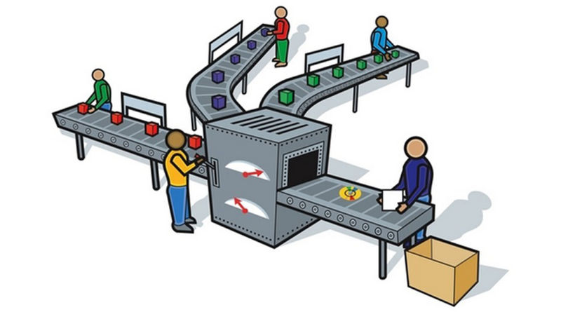
SÖZLEŞMELİ ÜRETİM (Özdemir, 2018: 145-146)
Uluslararası pazara girmek için kullanılan yöntemlerden bir tanesidir.
Sözleşmeli üretim, kamuoyunda fason üretim ya da taşeron kullanma ifadesi ile de bilinmektedir.
Bugün dünyanın birçok İşletmesi kısmi üretimlerini nispeten daha ucuz üretim yapılabilecek ülkelere bırakarak maliyet avantajı sağlamaya çalışmaktadır.
Bu sayede pazarlama yapan işletme ekonomik ve politik riskleri de azaltmış olmaktadır. İşletmelerin uluslararası pazarlarda üretim anlaşmaları yapmalarının başlıca nedenleri, “aşırı gümrük vergilerinden, tarife ve kotalardan kurtulma” isteğidir. Hedef pazarlardaki talepleri daha hızlı karşılayabilmek için de sözleşmeli üretim avantajlı bir yöntemdir.

Slide 28
SÖZLEŞMELİ ÜRETİM (Özdemir, 2018: 145-146)
Aynı zamanda bir dış kaynak kullanma (outsourcing) yöntemi olan bu yöntemde işletme, yurt dışındaki bir firmaya malının üretim yetkisini vermesine karşın pazarlama sorumluluğunu elinde bulundurmayı tercih etmektedir.
Sözleşmeli üretim yoluyla uluslararası pazarlamada yer alan şirketlerin üretim yaptırdığı taşeron şirketler bu sayede şirketin bilgi birikimine sahip olmaktadırlar.
Böylelikle benzer üretim yapma konusunda bir avantaja, bilgi birikimine sahip olmaktadırlar.
Uluslararası pazarlama yapan işletme taklit markalardan korunabilmek için önemli hukuki düzenlemeler yapmak zorundadır.
Ayrıca markasının farklılığını vurgulayabilmek için pazarlama faaliyetlerine ara vermeden devam etmesi gerekmektedir.

Slide 29
ANAHTAR TESLİM PROJELER (Çakır Yıldız, 2018: 216)
Anahtar teslim projeler; işletmenin projeye yönelik tüm faaliyetlerin planlanmasından ve gerekli tüm hazırlıkların yapılmasından sorumlu olduğu bir süreçtir.
Uluslararası işletme fabrika kurma, personeli eğitme, hammadde ve makinaları getirme gibi işleri üstlenir.
Anlaşmaya göre bir noktada, işletmeyi esas sahiplerine teslim eder.
Proje tamamlandığı zaman faaliyetlerin yönetimiyle ilgili tüm işler, yetki ve sorumluluklar, eğitilmiş yerel personele devredilir.

Slide 30
ANAHTAR TESLİM PROJELER (Çakır Yıldız, 2018: 216)
Uluslararası işletme de kontratta anlaşılmış ücreti alır.
Proje tamamlandığında faaliyetin yönetimi ile ilgili tüm işler, yetki ve sorumluluklar, uluslararası işletme tarafından eğitilmiş olan yerel personele devredilir.
Projenin tamamlanması karşılığında, uluslararası işletme oldukça yüksek bir ücret alır.
Örneğin FIAT anahtar terslim projesi çerçevesinde Sovyetler Birliği’nde otomobil fabrikası inşa etmiştir.

Slide 31
YÖNETİM SÖZLEŞMELERİ(Özdemir, 2018: 146)
Yönetim sözleşmesi, uluslararası bir işletmenin yabancı bir işletme ile o işletmenin faaliyetinin tamamını veya bir bölümünü yönetmek üzere karşılıklı yaptıkları anlaşmadır.
Yönetim sözleşmeleri; tarım, sanayi, nakliye, kamu hizmetleri, turizm ve hizmet sektörlerinde kullanılmaktadır.
Yönetici işletme yaptığı yönetim danışmanlığı karşılığında, fiziksel tesislere sahip olup işi yapan işletmeden bir bedel almaktadır.
Ancak iş süreçleri ve marka isminin kullanılması konusunda önemli avantajlar da sağlar.

Slide 32
KAYNAKÇA
Çakır Yıldız, N. (2018) Uluslararası Pazarlama, İstanbul Üniversitesi Açık ve Uzaktan Eğitim Fakültesi Yayınları, İstanbul.
Küçükaslan Ekmekçi, A. (2019) Uluslararası Pazarlara Giriş Stratejileri, Küresel Pazarlama, Ed. A.S. Öztürk ve N.F. Arca Ersoy, Anadolu Üniversitesi AÖF Yayın No: 1779, Eskişehir.
Özdemir, Ş. (2018) Uluslararası Pazarlama Stratejileri, Uluslararası Pazarlama, Ed.T.Ş. Yapraklı, Atatürk Üniversitesi Açıköğretim Fakültesi Yayını, Erzurum.
Ulaş, D. (2018) Ulusal Pazarlamadan Uluslararası Pazarlamaya Geçiş, Uluslararası Pazarlama, Ed.T.Ş. Yapraklı, Atatürk Üniversitesi Açıköğretim Fakültesi Yayını, Erzurum.

